Slide 1
سلسله کارگاه های پژوهشی
جلسه اول: الفبا و ابزارهای نوین پژوهش
از جستجوی دستی تا پژوهش هوشمند
Arefeh kalavani

Slide 2
اهداف یادگیری
درک تحولات کلیدی در فرآیند پژوهش طی ۵ سال گذشته.
معرفی و مقایسه روش های سنتی با ابزارهای هوشمند جدید و افزایش کارایی پژوهشی.
توانایی عملی برای فرموله‌کردن سوال پژوهشی و شروع جستجوی نظام‌مند.
آشنایی با ملاحظات اخلاقی و حقوقی استفاده از هوش مصنوعی (AI Ethics).
:«پژوهش، دیگر فقط جستجو در پایگاه‌ها نیست؛ امروز پژوهش یعنی گفتگو با ابزارهای هوشمند برای رسیدن به پاسخ‌های دقیق‌تر، سریع‌تر و عمیق‌تر.»

Slide 3
تحول در فرآیند پژوهش از جستجوی دستی تا پژوهش هوشمند
در روش سنتی، پژوهشگر باید کلیدواژه‌ها را دقیق انتخاب می‌کرد و در پایگاه‌هایی مثل PubMed، Scopus یا Web of Science جستجو انجام می‌داد.
جستجو بر اساس کلیدواژه Keyword-based
در رویکرد نوین، ابزارهایی مانند Semantic Scholar، Elicit، ResearchRabbit با درک مفهومی جستجو می‌کنند، ارتباط بین مفاهیم را می‌فهمند و حتی مقالات غیرمستقیم مرتبط را هم پیشنهاد میدهد.
جستجو بر پایه مفهوم Concept-based
در گذشته دنبال واژه بودیم؛ امروز دنبال معنا می‌گردیم.

Slide 4
نقشه راه پژوهش: گذشته و حال
مرحله پژوهش | ​روش گذشته (حدود ۲۰۲۰) | روش امروز (۲۰۲۵)
ایده‌یابی | مطالعه دستی منابع، مشورت محدود با همکاران. | ​ ​استفاده از ابزارهای هوشمند (مانند ResearchRabbit) برای کشف خودکار شکاف دانش (Gap Analysis).
سوال‌سازی | استفاده از کلیدواژه و ساختار PICO به صورت دستی، آزمون و خطای زیاد. | نوشتن پرامیت و موضوع کامل پژوهش با ابزار های هوشمند (AI Assistants) برای ساختاردهی و پالایش سریع سوال پژوهشی.
جستجو | جستجوی کلیدواژه پیچیده با عملگرهای بولی در پایگاه‌های داده. | پرسش مستقیم سوال از موتورهای هوشمند (Semantic Search) مانند Consensus.
تحلیل | خواندن کامل مقاله، برجسته‌سازی و خلاصه‌نویسی دستی. | تحلیل هوشمند استنادها و بررسی میزان اعتبار محتوا (مانند Scite).
مدیریت | فایل‌های Word و PDF درهم و پراکنده در پوشه‌های مختلف. | کتابخانه‌های یکپارچه ابری (Mendeley) و همکاری تیمی زنده.
نتیجه روش گذشته | زمانبر و پر از خطای انسانی در سازماندهی. | سریع، دقیق‌تر در تعیین اعتبار منابع، و با تمرکز بر تفکر انتقادی

Slide 5
ایده‌یابی: از تصادف به نظام‌مند (ResearchRabbit)
مثال کاربردی: "ترس از افتادن در بیماران سالمند"
روش گذشته: جستجوی ساعتی با کلیدواژه‌های مختلف. (زمان: ساعت‌ها)
روش امروز:
وارد کردن یک مقاله کلیدی.
دریافت نقشه مقالات مرتبط و نویسندگان.
شناسایی خوشه‌ها و شکاف‌های پژوهشی. (زمان: دقیقه‌ها)
مزیت: تبدیل مرور ادبیات به یک تجربه تعاملی و بصری.

Slide 6
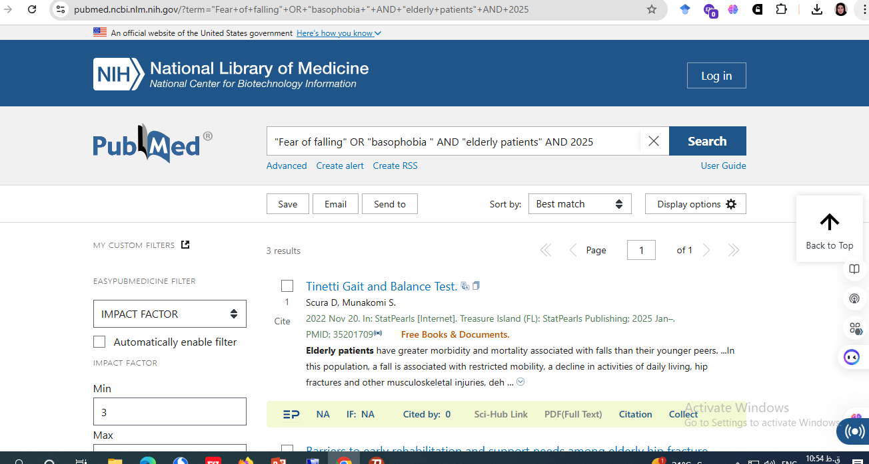

Slide 7
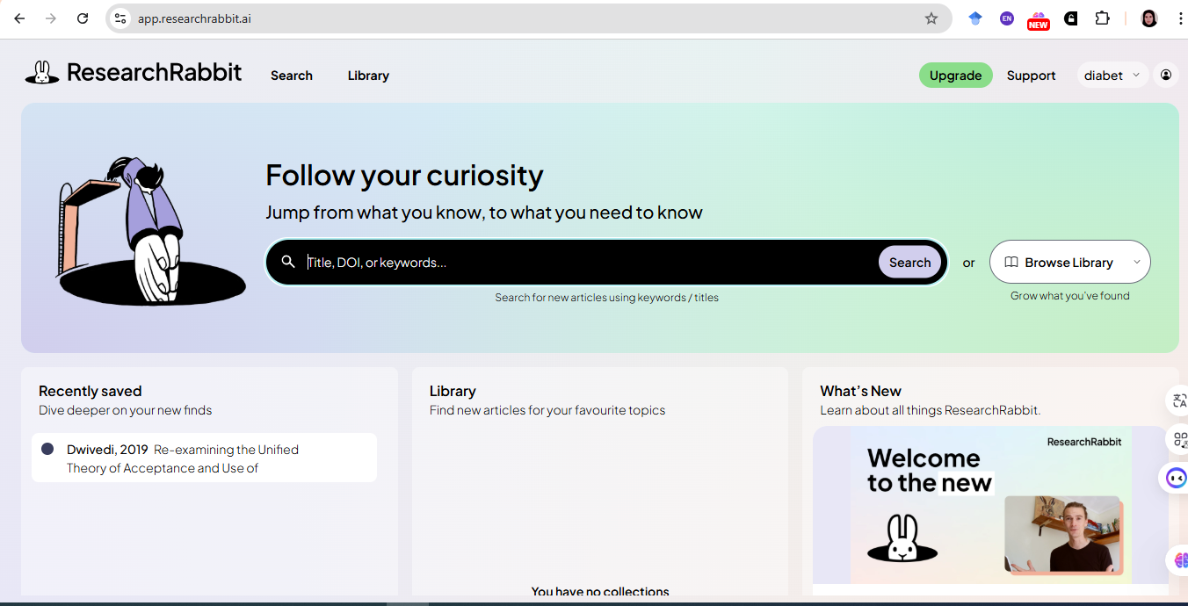

Slide 8
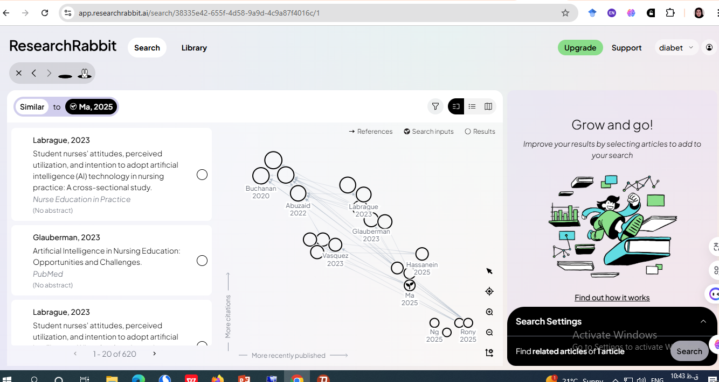

Slide 9
سؤال پژوهشی از PICO تا Prompt
یکی برای پایگاه‌های پژوهشی کلاسیک، دیگری برای مدل‌های زبانی و ابزارهای هوش مصنوعی.
ویژگی | PICO | Prompt
هدف | ساخت سوال پژوهشی دقیق | هدایت مدل هوشمند برای پاسخ، تحلیل، خلاصه سازی و..
ساختار | فرمول مشخص: Patient, Intervention, Comparison, Outcome | آزاد و گفت‌وگومحور؛ شامل زمینه، دستور و هدف کاربر
نوع پردازش | منطقی و مبتنی بر پایگاه داده | زبانی و مبتنی بر درک معنایی (semantic understanding)
خروجی | استراتژی جستجوی نظام‌مند در پایگاه‌ها | پاسخ یا تحلیل متنی، یا حتی پیشنهاد مقاله، کد یا ایده پژوهش
ابزار | PubMed, Cochrane, Scopus | ChatGPT, Elicit, Perplexity, ScholarAI

Slide 10
مثال مقایسه‌ای: فرض کنید می‌خواهید بدانید آیا استفاده از موسیقی در حین جراحی استرس بیماران را کاهش می‌دهد یا نه؟
با مدل :P (Patient) :PICO بیماران جراحیI (Intervention): موسیقی درمانیC (Comparison): بدون موسیقیO (Outcome): سطح استرس
🔍 خروجی: جستجوی نظام‌مند در PubMed برای مطالعاتی با کلیدواژه‌هایی مثل music therapy AND surgery AND anxiety.
با پرامپت در هوش مصنوعی:
> Prompt:“Summarize recent evidence (2015–2024) on the effects of music therapy during surgery on patient anxiety and recovery time. Include main findings and key journals.”
🔍 خروجی: ChatGPT یا Elicit نه‌تنها مطالعات مرتبط را خلاصه می‌کند، بلکه منابع، سال، طراحی مطالعه و پیشنهاد برای متغیرهای آینده پژوهش را هم می‌دهد — یعنی تحلیل معنا‌محور، نه فقط تطابق واژه‌ها

Slide 11
انقلاب جستجو: پرسش به جای تایپ (Consensus AI)
سوال نمونه: "آیا مداخلات آموزشی بر پایبندی به درمان در بیماران نارسایی قلبی موثر است؟"
روش سنتیPubMed): ) ساخت کلیدواژه پیچیده؛ ۲۴۷ نتیجه → نیاز به غربالگری دستی. (زمان: ۴-۵ ساعت)
روش مدرن Consensus AI): )
پرسش مستقیم سوال به زبان طبیعی.
دریافت ۱۰-۱۵ مقاله کلیدی + خلاصه‌شده با پاسخ علمی صریح. (زمان: ۳۰ دقیقه)
مزیت: جستجوی معنایی و دسترسی سریع به نتیجه نهایی مقالات.

Slide 12
تحلیل مقالات: درک اعتبار به سرعت
(Scite Smart Citations)
مثال مقاله: "مکمل ویتامین D از شدت سرماخوردگی می‌کاهد"
روش گذشته: خواندن کامل روش‌شناسی، پیگیری دستی و پراکنده استنادها.
روش مدرن Scite): ) بررسی "استنادهای هوشمند":
✅ تأیید: ۱۲۴ بار (Supporting)
❌ رد/مغایرت: ۴۵ بار (Contrasting)
💡 ذکر شده: ۲۰۷ بار (Mentioning)
نتیجه: ادعا مورد تردید است و نیاز به احتیاط دارد.

Slide 13
مدیریت منابع: پایان آشفتگی
(Mendeley / EndNote)
دیروز (فایل‌های Word ) آشفتگی فایل‌های PDF و خطاهای مکرر در استناددهی.
امروز Mendeley) ):
کتابخانه شخصی یکپارچه و مبتنی بر Cloud
درج خودکار استنادها در فرمت‌های دلخواه.
همکاری آسان با گروه پژوهشی.

Slide 14
مقایسه برخی ابزارهای پژوهشی سنتی در برابر ابزارهای هوش مصنوعی در مراحل مختلف پژوهش
مرحله پژوهش | ابزار های سنتی | ابزار های مبتنی بر هوش مصنوعی
جستجو | PubMed، Scopus | Elicit، ResearchRabbit، Semantic Scholar
مرور پیشینه | مرور دستی | Scite.ai، ScholarAI
نگارش و ویرایش | Word، Grammarly کلاسیک | Writefull، Trinka، ChatGPT
مدیریت منابع | Mendeley, EndNote | Zotero + ZoteroBib
تحلیل داده | SPSS، Excel | Perplexity، Datawrapper
:«در هر مرحله از پژوهش، ابزار هوشمند مخصوص خودش وجود دارد. اما هنوز هیچ ابزاری جای دقت انسانی را نمی‌گیرد.»

Slide 15
ملاحظات اخلاقی: پژوهش در عصر هوش مصنوعی
اصالت و مالکیت: مسئولیت نهایی با پژوهشگر است. هوش مصنوعی خالق نیست؛ ابزار است.
شفافیت: استفاده از هوش مصنوعی (برای بازنویسی/خلاصه‌سازی) باید در بخش "روش‌شناسی" یا "سپاسگزاری" ذکر شفاف شود.
سرقت علمی پیشرفته: بازنویسی توسط AI، سرقت را پنهان نمی‌کند و همچنان سرقت ادبی است.
سوگیری و اعتبار: خروجی AI را کورکورانه نپذیرید. تأیید صحت اطلاعات وظیفه پژوهشگر است.

Slide 16
جمع‌بندی و پیام نهایی
پژوهش امروز، ترکیبی از هوش انسانی و هوش مصنوعی است.ابزارهای هوشمند، سرعت را بالا می‌برند، اما دقت، خلاقیت و اخلاق هنوز انسانی‌اند.
پژوهشگر مدرن کسی است که از ابزارها آگاهانه و نقادانه استفاده کند.
«در آینده، پژوهشگرانی برنده‌اند که بلدند از هوش مصنوعی درست سؤال بپرسند.»

Slide 17
با تشکر از توجه شما و حضور ارزشمند اساتید و دانشجویان گرامی

Slide 18
پرسش و پاسخ

